Slide 1
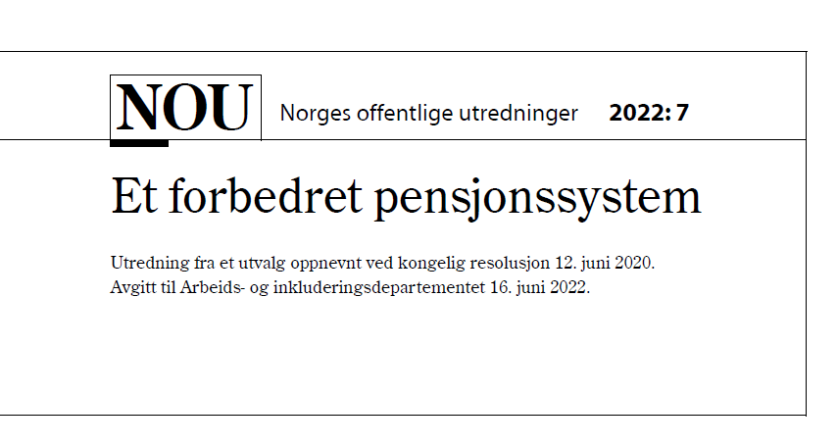
Roar Bergan, sekretariatsleder EISS 2. september 2022

Slide 2
Pensjonsutvalget
Oppnevnt 12. juni 2020 for å evaluere pensjonsreformen
Ledet av Kristin Skogen Lund, og har vært satt sammen av:
representanter fra de politiske partiene som gjennom vedtak eller regjeringsdeltagelse har stilt seg bak pensjonsreformen
fagpersoner med særlig kunnskap om pensjon og offentlig økonomi

Slide 3
Medlemmene i utvalget
Konsernsjef | Kristin Skogen Lund | Leder
Spesialrådgiver | Steinar Fuglevaag | SV
Professor | Ola Honningdal Grytten | KrF
Kommunedirektør | Christl Kvam | H
Stortingsrepresentant | Marianne Marthinsen | Ap
Adm.dir. | Jon Håvard Solum | Sp
Nestleder | Terje Søviknes | FrP
Administrasjonssekretær | May Britt Vihovde | V
Nasjonal ekspert | Hilde Olsen | NAV
Professor | Axel West Pedersen | OsloMet
Professor | Ragnar Torvik | NTNU
Professor | Kjell Vaage | UiB

Slide 4
Råd og ungdomspanel
Utvalget
Sekretariat
AID, FIN, AVdir, SSB
Råd
Akademikerne, LO, Unio, YS
KS, NHO, Spekter, Virke
Pensjonistforbundet, FFO
Finans Norge
Ungdomspanel
To representanter fra ungdomspartiene til partiene på Stortinget

Slide 5
Stikkord fra mandatet
Sosial bærekraft
Økonomisk bærekraft
Regulering
Levealdersjustering
Alderspensjon og andre ytelser fra folketrygden
Beskrive det samlede pensjonssystemet
Vil målene nås?
Uføres alderspensjon
Minsteytelsene
Aldersgrensene i pensjonssystemet
Insentiver til arbeid
Et omfattende og komplisert mandat der mange problemstillinger henger sammen!

Slide 6
Overordnet beskrivelse av oppgaven
Utvalget skal
«beskrive pensjonssystemet og evaluere om de langsiktige målene i reformen vil kunne nås»
Hva er målene?
Ser utfordringene like store ut som i 2000?
«se på mulige justeringer for å sikre pensjons­systemets økonomiske og sosiale bærekraft»
Mandatet peker på tre konkrete temaer: Aldersgrenser, alderspensjon til uføre, regulering av pensjon

Slide 7
Bred enighet i utvalget om det meste
Utvalget enige om:
Virkelighetsbeskrivelsen
Behovet for reformen
Behovet for å justere reformen for å styrke pensjonssystemets sosiale bærekraft
De fleste forslagene til endringer

Slide 8
Var det behov for reformen, og vil målene kunne nås?

Slide 9
Pensjonsreformen
Hovedmålsetting:
styrke bærekraften i pensjonssystemet både ved å begrense veksten i utgiftene til alderspensjon og gjennom at styrkede insentiver til arbeid vil bedre pensjonssystemets finansieringsgrunnlag
Hovedgrep:
Alleårsopptjening, nøytrale uttaksregler og mulighet til å kombinere arbeid og pensjon (styrker insentivene)
Levealdersjustering og ny regulering (begrenser utgiftsveksten)

Slide 10
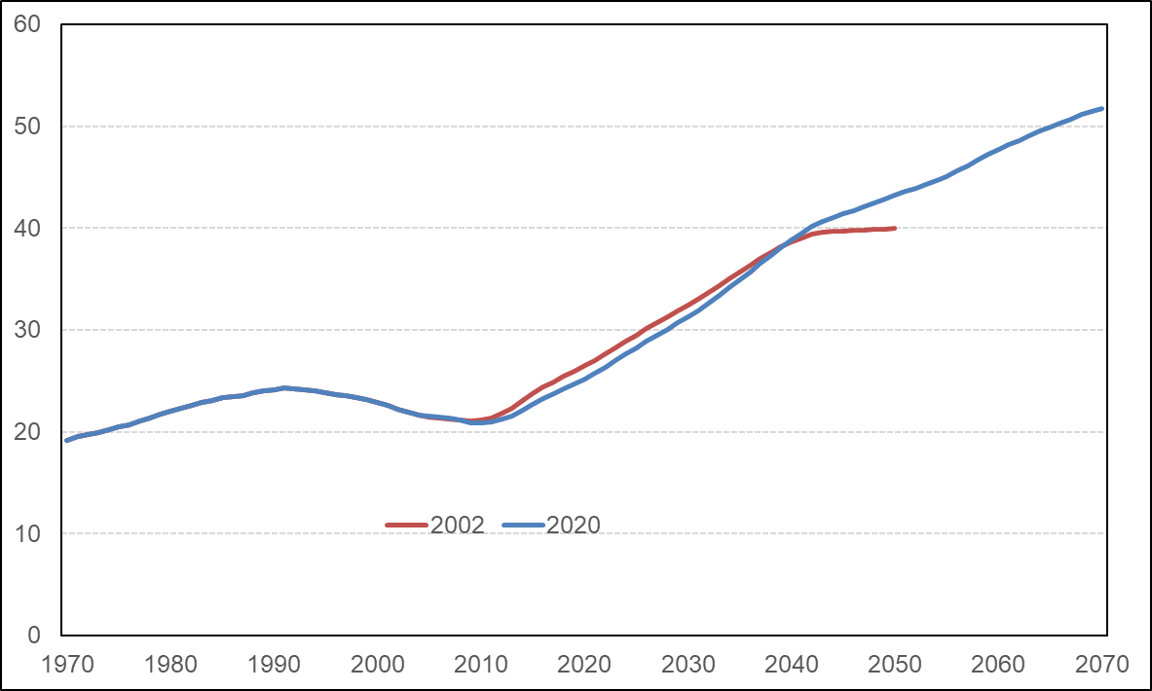
Aldringen av befolkningen sett fra 2002 og 2020
Forholdet mellom antall eldre (67+) og antall i alderen 20–66 år. Prosent
Kilde: Statistisk sentralbyrå. Befolkningsframskrivinger 2002 og 2020

Slide 11
Befolkningen etter alder 1846–2100. Tusen personer
Kilder: Statistisk sentralbyrå og Perspektivmeldingen 2021

Slide 12
Langsiktige mål – utvalgets konklusjoner
Det var behov for en pensjonsreform; utfordringene ser ikke mindre ut nå enn tidligere
Pensjonsreformen letter presset på statens finanser på lang sikt, men løser ikke utfordringene alene
For å sikre den sosiale bærekraften er det nødvendig å justere reformen på noen punkter
Må sikre at pensjonssystemet har bred politisk oppslutning over tid
Systemet bør evalueres hvert 10. år, og større endringer bør gjøres på bakgrunn av slike evalueringer

Slide 13
Behovet for å justere reformen

Slide 14
Styrke den sosiale bærekraften
Utvalget foreslår ikke endringer i hovedgrepene i pensjonsreformen som reglene for levealdersjustering og fleksibel pensjonering
Utvalget foreslår endringer på tre områder for å styrke den sosiale bærekraften:
Økte aldersgrenser
Bedre regulering av minsteytelsene
Sikre en rimelig utvikling i uføres alderspensjon

Slide 15
1. Aldersgrensene i pensjonssystemet
Tre sentrale aldersgrenser:
62 år: Laveste alder for å ta ut pensjon
67 år: Ubetinget rett til å ta ut pensjon
75 år: Øvre grense for opptjening av pensjon og pensjonen øker ikke ved uttak etter 75 år

Slide 16
Økte aldersgrenser i pensjonssystemet
Pensjonsreformen innebærer at det er nødvendig å øke avgangsalderen for å oppnå like høy alderspensjon som tidligere årskull
Innebærer en implisitt justering av nødvendig pensjoneringsalder
Men de formelle grensene (62, 67, 75) ligger fast
Økte aldersgrenser er en logisk videreutvikling av pensjonsreformen

Slide 17
Gradvis økte aldersgrenser
Utvalget foreslår at aldersgrensene skal øke i små skritt for personer født i 1964 eller senere
Økningen skal skje i takt med økningen i forventet levealder slik at yrkesaktive som utsetter avgangen i takt med den økte aldersgrensen får fullt kompensert for virkningen av levealdersjustering
«Normert pensjoneringsalder»
Aldersgrensene for å motta uføretrygd, aap, sykepenger og dagpenger økes i takt med grensene i pensjonssystemet

Slide 18
Hvorfor økte aldersgrenser?
Stimulere til lengre yrkeskarrierer
Høyere pensjoner – styrker den sosiale bærekraften
Økt verdiskaping – styrker den økonomiske bærekraften
Økte aldersgrenser vil virke direkte gjennom økt nedre grense for å kunne ta ut pensjon
Øke aldersgrenser kan virke indirekte gjennom å påvirke pensjoneringsnormene

Slide 19
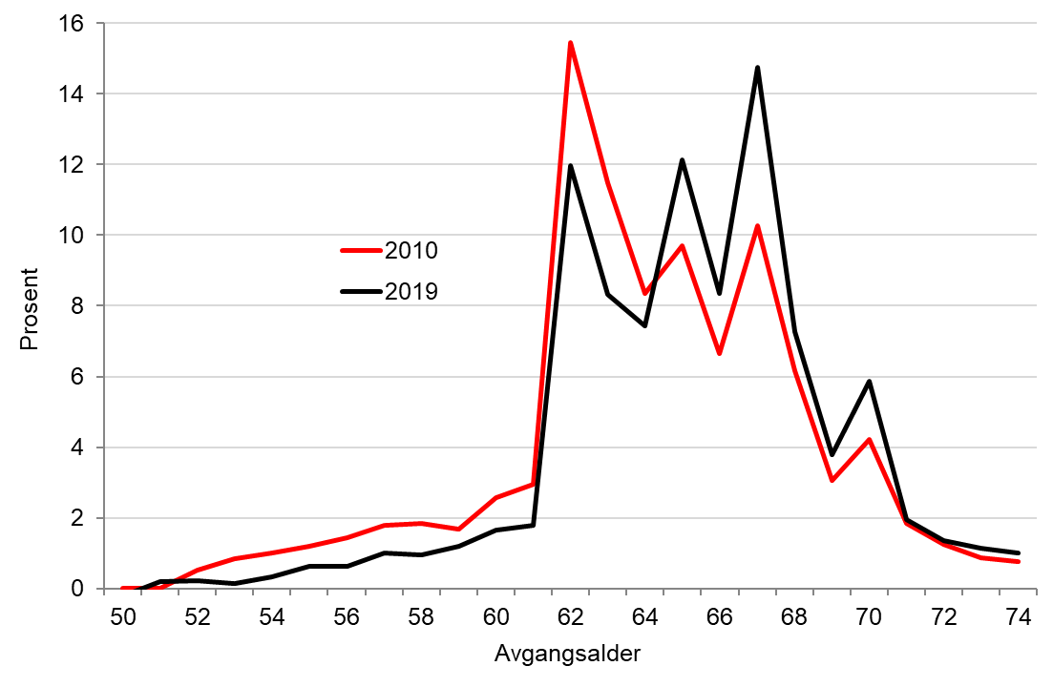
Avgang fra arbeidslivet etter 50 år
Kilde: Arbeids- og velferdsdirektoratet

Slide 20
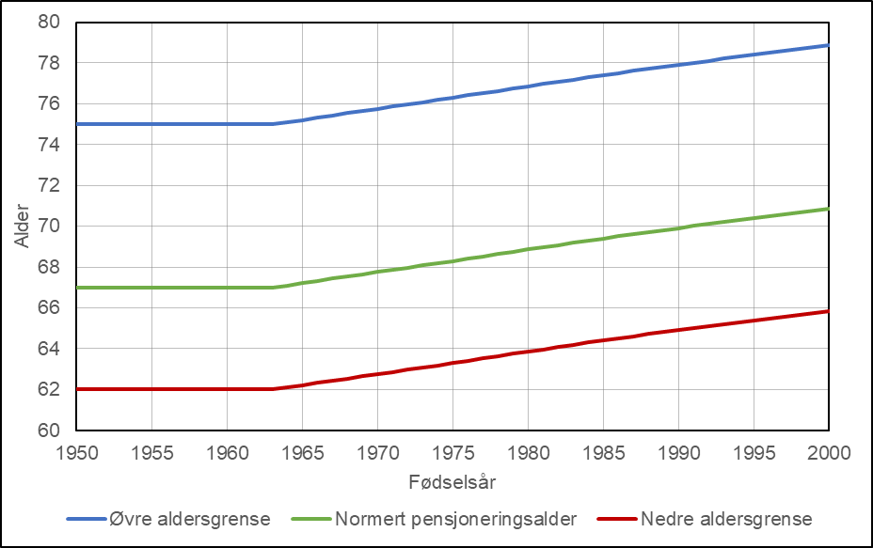
Mulig utvikling i aldersgrensene
Kilde: Statistisk sentralbyrå

Slide 21
2. Regulering av alderspensjon
Fra 2011:
Opptjent pensjon: Lønnsvekst
Løpende pensjoner: Lønnsvekst minus 0,75 prosent
Minsteytelser: Lønnsvekst minus virkningen av levealdersjustering
Fra 2022:
Både minsteytelser og løpende pensjoner reguleres med gjennomsnittet av pris- og lønnsveksten

Slide 22
Regulering av pensjon – minsteytelser
Stortinget har vedtatt at løpende pensjoner skal reguleres med gjennomsnittet av pris- og lønnsveksten
Utvalget har vurdert om det bør gjøres andre endringer i pensjonssystemet som følge av dette, og svarer nei
Men utvalget foreslår å endre reguleringen av minsteytelsene

Slide 23
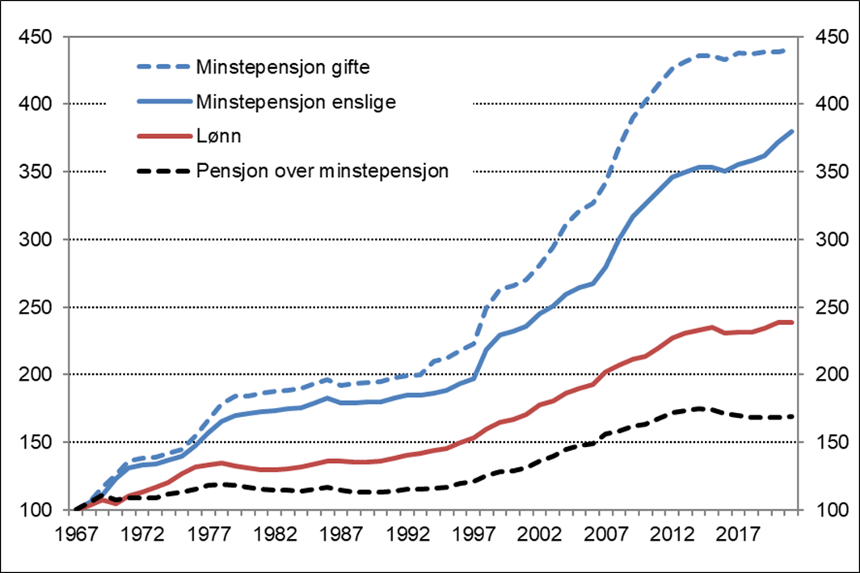
Realverdien av lønn og pensjon 1967–2021*
* Deflatert med konsumprisindeksen
Kilder: Arbeids- og velferdsdirektoratet og Statistisk sentralbyrå

Slide 24
Minsteytelser – regulering
Utvalget mener prinsipielt at minsteytelsene bør reguleres i takt med den generelle velstandsutviklingen
Utvalget foreslår derfor at minsteytelsene skal reguleres med lønnsveksten
Kan etter hvert gi høyere minsteytelser enn et løft nå, men svakere regulering framover
Flertallet foreslår «årskullspesifikke minsteytelser»

Slide 25
Minsteytelser – nivå
Utvalget forslår ikke økte minstenivåer. Dette må ses i sammenheng med forslaget om regulering med lønnsveksten
Lite treffsikkert virkemiddel for å forebygge fattigdom blant eldre – bør vurdere en mer målrettet bostøtteordning for alderspensjonister
‘Flatere’ pensjonssystem – mindre belønning for å jobbe
Færre vil kunne ta ut pensjonen tidlig
Høye kostnader – de som vil motta en avkortet garantipensjon vil også få høyere pensjon dersom minsteytelsene øker

Slide 26
3. Alderspensjon til uføre
Dagens regler:
Uføre tjener opp alderspensjon til 62 år i ny opptjeningsmodell for alderspensjon
Uføre går over fra uføretrygd til alderspensjon ved 67 år
Levealdersjustering gjør at alderspensjonen blir stadig lavere
Årskullene 1944–1953 fikk et (skjermings)tillegg til alderspensjonen som kompenserte for om lag halvparten av virkningen av levealdersjusteringen

Slide 27
Bedre alderspensjon til uføre
Utvalget mener uføre må sikres en bedre alderspensjon
«Uføres alderspensjon skal stå i et rimelig forhold til arbeidsføres alderspensjon» (Prop. 130 L (2010–2011))
Utvalgets flertall mener prinsipielt at uføres gjennomsnittlige alderspensjon bør stabiliseres i forhold til arbeidsføres alderspensjon

Slide 28
Alderspensjon til uføre – flertallets forslag
Usikkert hvor lenge arbeidsføre vil stå i arbeid
Sannsynlig at arbeidsføre vil ta ut noe av velstandsveksten i form av mer fritid
Utvalgets flertall, alle unntatt Fuglevaag og Søviknes, foreslår at
uføre får opptjening til 65 år i ny opptjeningsmodell for alderspensjon og
fra 1964-kullet skjermes for mellom halvparten og to tredeler av virkningen av levealdersjustering
Utviklingen må vurderes etter en tid

Slide 29
Alderspensjon til uføre – mindretallets forslag
Utvalgets mindretall, Fuglevaag og Søviknes, mener at personer som av helsemessige årsaker ikke kan kompensere for virkningen av levealdersjusteringen, bør få om lag like høy alderspensjon som yrkesaktive som går av ved den normerte pensjoneringsalderen og foreslår
uføre får opptjening til 67 år/normert pensjoneringsalder i ny opptjeningsmodell for alderspensjon og
fra 1964-kullet skjermes helt for virkningen av levealdersjustering

Slide 30
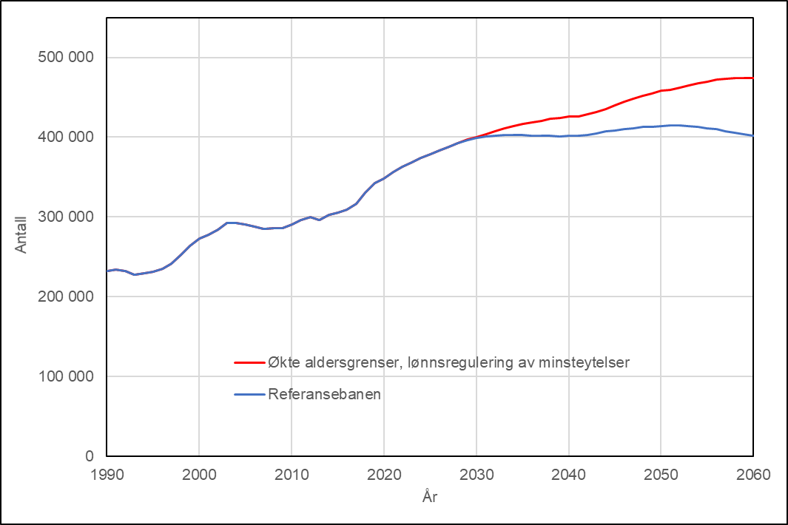
Virkninger av utvalgets forslag
Økte aldersgrenser gir:
Færre alderspensjonister og flere uføre m.fl.
Økte utgifter til uføretrygd
Antall bosatte uføretrygdede

Slide 31
Mer lønnsomt å motta ‘andre folketrygdytelser’
Mottak av ‘andre folketrygdytelser’ i alderen 62–66 år
Gir pensjonsopptjening
Gjør at en kan utsette uttaket av alderspensjon
Økte aldersgrenser gjør det mer lønnsomt å motta disse andre ytelsene
Benyttes ytelsene for å utsette uttaket av alderspensjon?
Avlaster ytelsene pensjonssystemet?

Slide 32
Sliterne

Slide 33
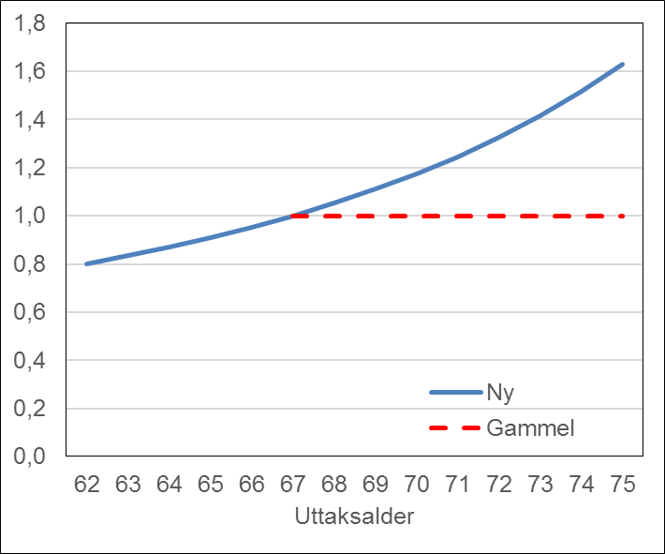
‘Nøytralt’ uttak av alderspensjon fra folketrygden
Uttakseffekt på pensjonsnivået for 1963-kullet
‘Nøytrale’ uttaksregler: Økt årlig pensjon ved senere uttak fordi pensjonen skal utbetales i færre år
Konsekvens av ønsket om å tillate å kombinere arbeid og pensjon
Stor belønning for utsatt uttak
20 prosent lavere ved 62 enn ved 67 år
Over 60 prosent høyere pensjon ved 75 år

Slide 34
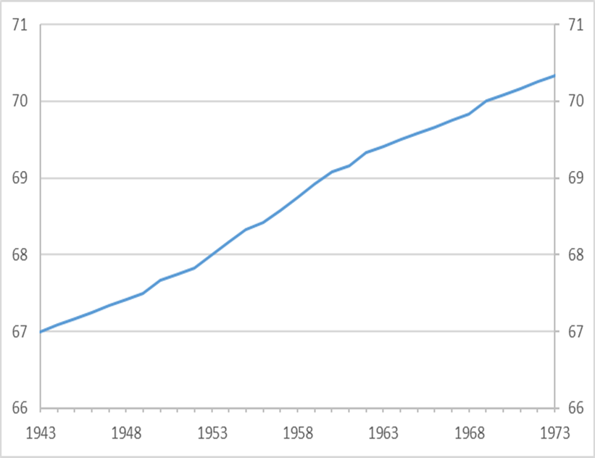
Avgangsalder for å opprettholde pensjonsnivået
Figuren viser hvor lenge årskullene 1944–1973 må jobbe for å få samme pensjon som 1943-kullet fikk ved 67 år
Kilde: nav.no

Slide 35
Flere spørsmål
En forvirrende diskusjon
Forventet levealder varierer
Folketrygden utbetaler livsvarige pensjoner – fordel for de som lever lenge
Evnen til å stå lenge i jobb varierer
De som ‘må’ slutte tidlig, får lav pensjon
Varierer evnen til å øke avgangsalderen?
Undersøkelser så langt tyder ikke på det

Slide 36
Vanskelig å lage treffsikre ordninger
Pensjonssystemet kan ikke løse alle problemer for alle
Andre ytelser i folketrygden skal ta vare på arbeidsledige og personer med helseproblemer
Vanskelig å avgrense sliterne vha. objektive kriterier, og dermed lage treffsikre ordninger
«NAV har ikke funnet at næringer med antatt tungt fysisk arbeid peker seg ut ved at mange AFP-mottakere slutter i arbeid» (Pensjonspolitisk vedtak på LO-kongressen 2022)
Personer med lange karrierer får god uttelling i ny folketrygd

Slide 37
Økte kostnader

Slide 38
Økte kostnader …
Utvalgets forslag vil gi en betydelig vekst i folketrygdens utgifter både til alderspensjon og til uføretrygd og andre folketrygdytelser
Utvalget anslår utgiftsveksten i 2060 til om lag 20 mrd. 2021-kroner
Det er sammenliknet med hva en videreføring av dagens regler kunne gitt
Utvalget mener dagens regler for minsteytelsene og uføres alderspensjon ikke er bærekraftige

Slide 39
Pensjonskostnader. Mrd. 2021-kroner
 | Referanse-bane | Ingen reform | Flertall, 2/3 skjerming | Flertall, 1/2 skjerming | Mindretall
2021 | 259,0
2040 | 336,4 | 408,0 | 341,8 | 341,2 | 344,8
2060 | 363,5 | 496,0 | 385,5 | 382,4 | 394,9
2080 | 372,6 | 563,8 | 420,7 | 415,3 | 435,5
Endring fra referansebanen. Mrd. 2021-kroner
2040 |  | 71,6 | 5,3 | 4,8 | 8,3
2060 |  | 132,5 | 22,0 | 19,0 | 31,5
2080 |  | 191,2 | 48,1 | 42,7 | 62,9

Slide 40
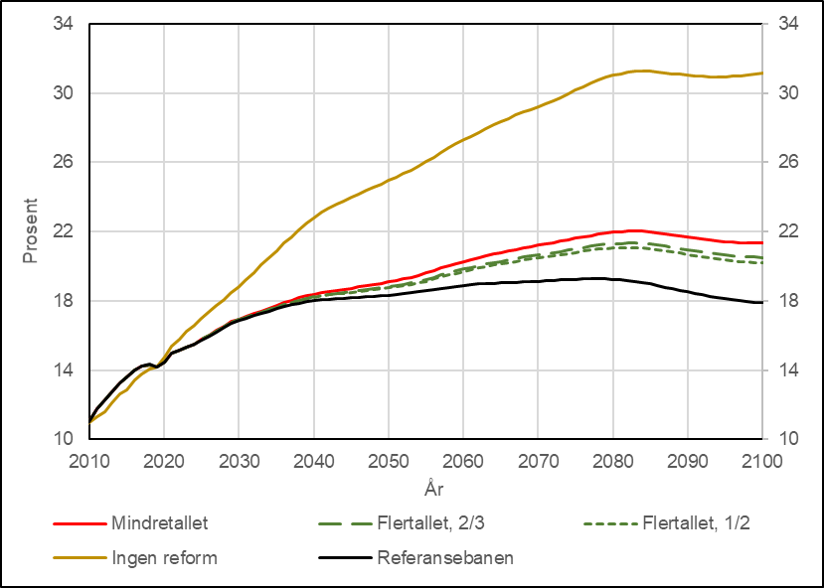
Bidragsraten. Prosent

Slide 41
… men også økt verdiskaping
Økte aldersgrenser vil gi økt verdiskaping og skatteinntekter
Likevel sannsynlig at forslagene samlet vil svekke offentlige finanser
Stor verdi å etablere et system for regulering av minsteytelser og uføres alderspensjon som kan bidra til å styrke den sosiale bærekraften og oppslutningen om pensjonssystemet
Utvalget mener derfor at de økte utgiftene kan forsvares

Slide 42
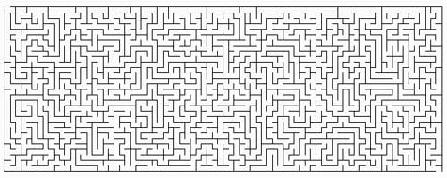
Takk for oppmerksomheten!

